Slide 1
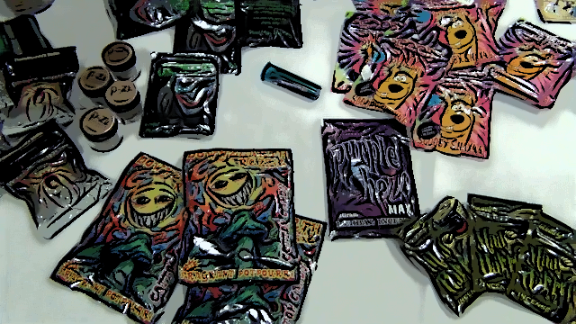


Nouvelles substance psychotropes
Prof. Dr. med. Daniele Zullino
WHO collaborating center

Slide 2
Designer
drugs
Legal
highs
NSP

Slide 3
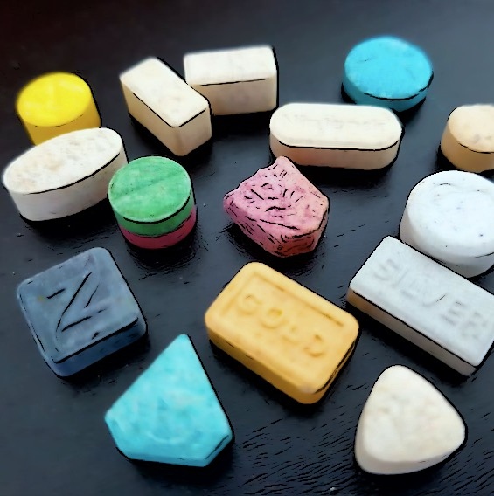
Nouvelles substances psychoactives (NSP)
Aussi: legal high
Produit chimique qui
  n’est pas sur la liste des stupéfiants
  N’est pas autorisé pour la consommation (comme l'alcool et le tabac)
  pas enregistré comme médicament
  (imite effets de drogues contrôlées)
Legal loophole drugs

Slide 4
3 sources de NSP
Herbal highs
  Plantes, champignons, produits animaux
Synthetic highs
  Production chimique
Mixed herbal/synthetic
  Produits contenant des drogues synthétiques mélangées à des produits naturels
  p.ex. Black Mamba (AM2201 sur des feuilles de damiana)

Slide 5
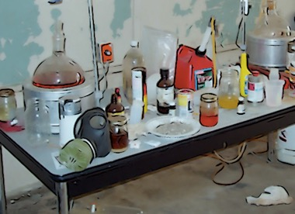
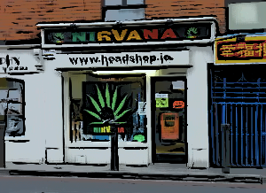
Production / Consommation
Jusqu’à environ 2000
  Laboratoires clandestins
  «Psychonautes»
Aujourd’hui
  Compagnies légitimes (surtout Chine)
  Vente internet

Slide 6
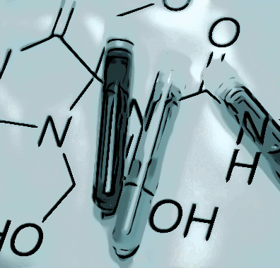
Objectif design
Prolonger effect
Augmenter puissance
Selectionner des effets
Rendre plus difficile à la detection
Eviter violation de brevet
Rendre une drogue illégale "légale"

Slide 7
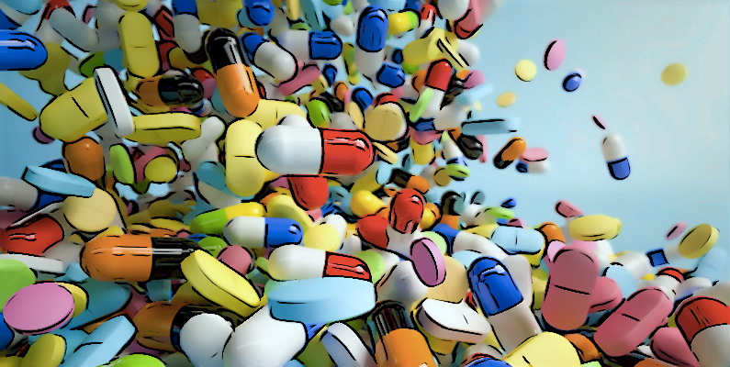
Caracteristiques
Marché parfois très volatile (Internet)
Utilisation par sous-populations
Mélanges
Potentiel toxique inconnu

Slide 8
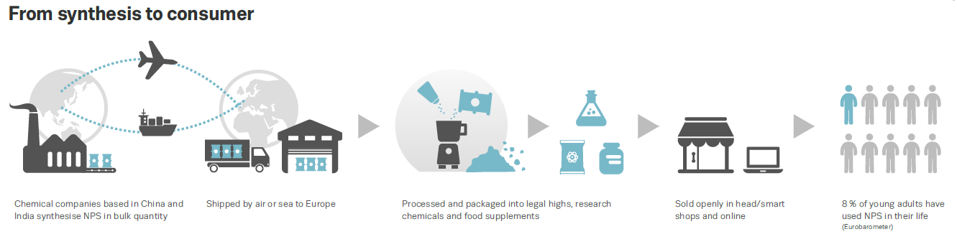

Slide 9
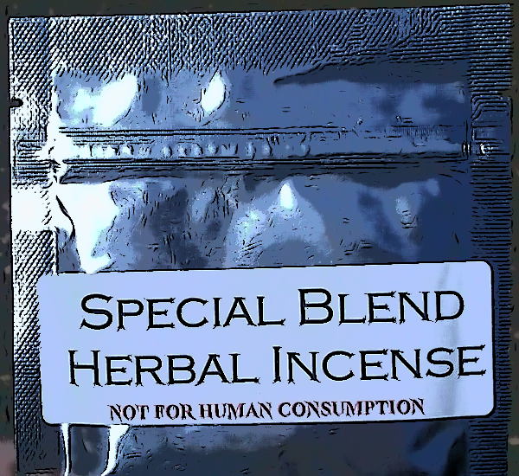
Substances Loophole
Vendues comme
fertilisants
sels de bain
nettoyant pour bassins
Etiquetées « pas pour la consommation humaine »

Slide 10
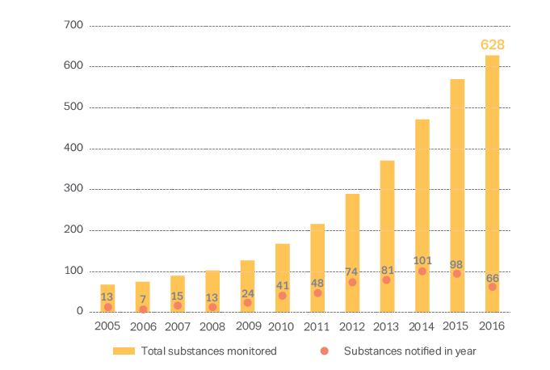
NSP notifiées à l'OEDT
EMCDDA–Europol 2016 Annual Report

Slide 11
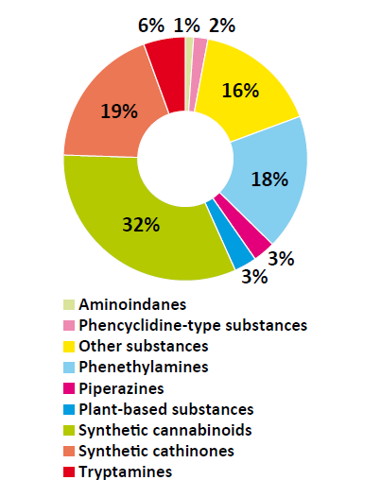
Classes de NSP
EMCDDA–Europol 2016 Annual Report on the implementation of Council Decision 2005/387/JHA

Slide 12
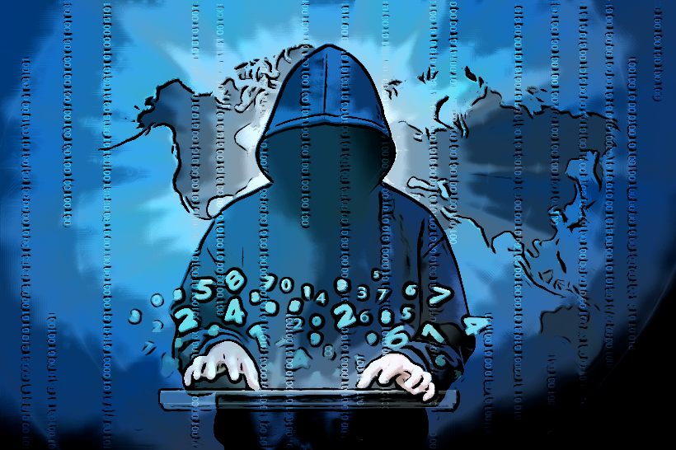
Effet Internet
↑ accessibilité
↑ economicité
↑ anonymité

Slide 13
Nombre de détaillants NSP en ligne dans l'UE
Année | Nombre de vendeurs en ligne
2008 | 68
2009 | 115
2010 | 170
2011 | 314
2012 | 693
EMCDDA
13
Notes:
13

Slide 14
Usagers
Clubbers/partiers
Psychonautes (surtout hallucinogènes)
Poly-utilisateurs (surtout consommateurs de cocaïne / d'héroïne)

Slide 15
Motifs de consommation
1 autres drogues illégales non disponibles
2 ils ne sont pas illégaux
2 en mesure de les acheter en ligne
2 produits plus fiables que les drogues illégales
2 prix - moins cher que les drogues illégales
6 meilleure qualité que les drogues illégales
7 plus sûr que les drogues illégales
7 un meilleur effet et moins d'effets secondaires que les drogues illégales
Mixmag survey of readers/clubbers, 2009

Slide 16
Electronic/Technological Highs
Brain Tuners
programmes informatiques qui, via des électrodes attachées au crâne, produisent des changements directs dans l’activité cérébrale (stimulation, sédation ou hallucinations)
Perception Tuners
stimulations visuelles, tactiles et sonores (ex. Images hypnotiques, électro-acupuncture, binauraux)
Chemputer
« Imprimantes 3D » pour la production de NSP

Slide 17
Réponses légales
pays EU
Lois existantes
  axées sur la protection du consommateur, la protection de la santé ou les médicaments
Modification des Lstup
p.ex. introduisant des définitions de groupe de substances sous contrôle
Nouvelles lois définissant les drogues par leur effet

Slide 18
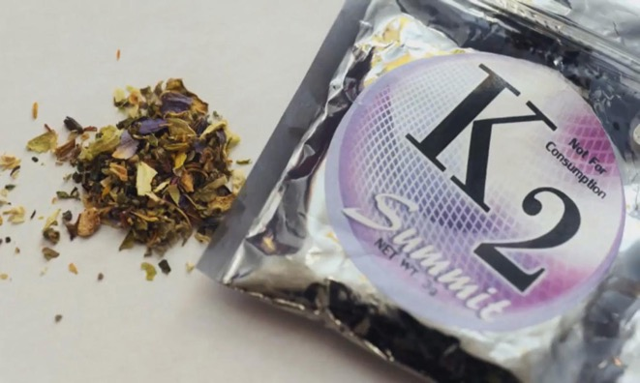
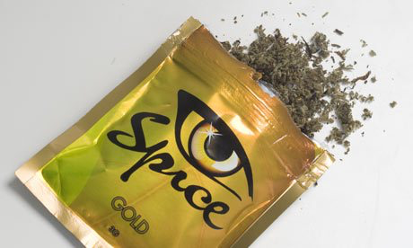
Cannabinoïdes synthétiques
Notes:
Potpouri, other brands

Slide 19
Cannabinoïdes synthétiques
AM-2201
HU-210
à l’origine developpé comme anti-inflammatoire
HU-211
à l’origine developpé comme analgésique
CP 47,497
JWH-018
JWH-073

Slide 20
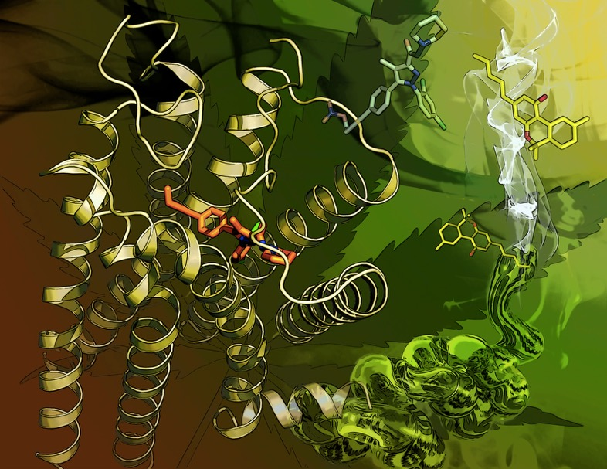
Constantes d’affinité pour CB-1
THC = 16
AM-2201 = 1.0
HU-210 = 0.06
CP-47,497 = 9.54
JWH-018 = 2.9
JWH-073 = 8.9
JWH-081 = 1.2
JWH-200 = 42
JWH-250 = 11

Slide 21
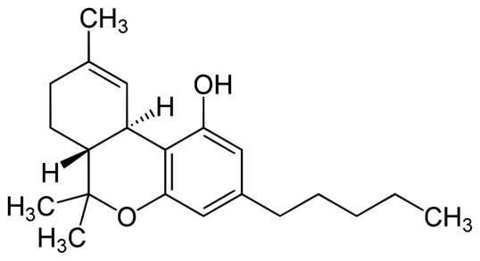
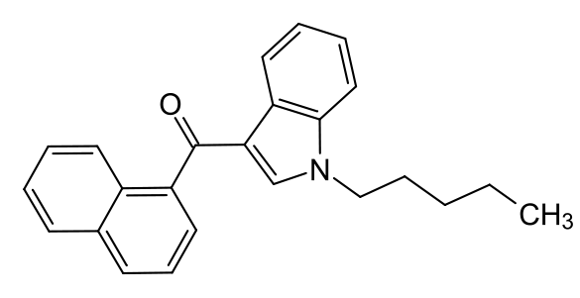
∆⁹-THC
JWH-018
Notes:
Potency: tigher binding, full agonism: potentially greater harm?

Slide 22
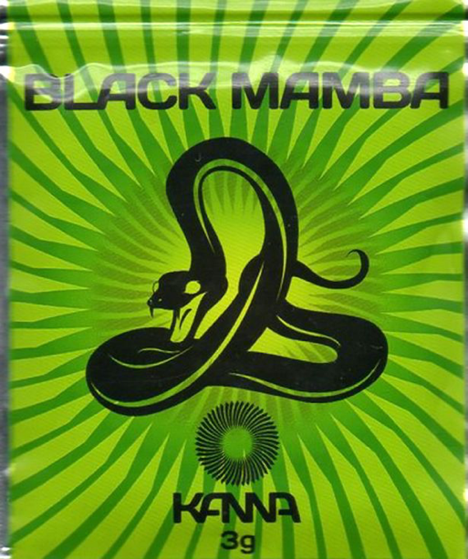
AM-2201
Première synthèse 2004
Petite dose : 250 mcg
Dose modérée : 0.5 - 1 mg
Forte dose : 1 – 2 mg
Black Mamba: AM-2201 sur feuilles de Damiana

Slide 23
CP 47 497
Developé par Pfizer années ’80 (effets analgésiques)
Ingrédient principal du Spice

Slide 24
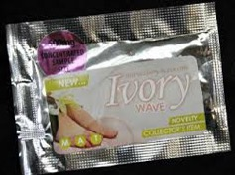

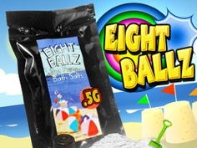
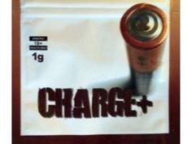
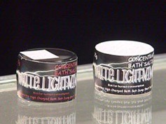
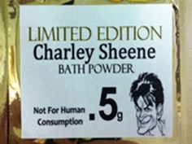
Sels de bain exemples
Ivory Wave
Vanilla Sky
Eight Ballz
Charge +
White Lightning
Charley Sheene

Slide 25
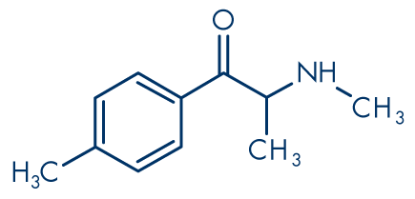
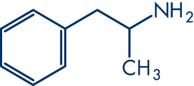
Amphetamine
Méphedrone
(Methylmethcathinone)
Notes:
MDMA comparison anecdotal, non-scietific data hence slang terminology

Slide 26
Méphedrone
Meow meow, miaow, M-Cat
Synthétisé la première fois en 1929
interdit en Suisse depuis 2010
Doses 5-50 mg
Effet similaire aux amphétamines
Inhibiteur de la recapture de NA et DA
Come up: 10-20 min
Peak: 45-60 min
Comedown: 60-120 min

Slide 27
Effets secondaires méphédrone
Trisme (incapacité à ouvrir la bouche), bruxisme
Crises de panique
Psychose avec privation de sommeil
Hallucinations, délires, idées suicidaires
Sevrage : dépression, léthargie, anxiété, hypotension posturale

Slide 28
MDPV
Flex, Flakka, Cloud Nine, Monkey Dust, MTV, Magic, Super Coke, Peevee
Développé années ’60 (Boehringer Ingelheim)
Classe des cathinones, inhibiteur de la recapture NA et DA
Traitement fatigue chronique
2005 – apparition comme drogue récréative, sniffé
effet secondaire fréquent: épilepsie
Notes:
28

Slide 29
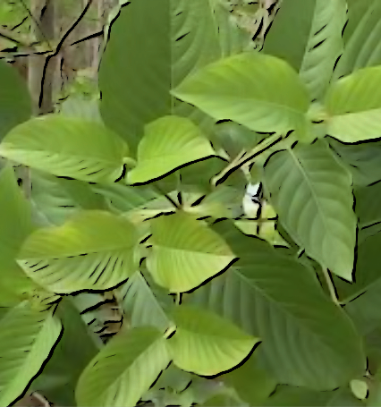
Mitragyna Speciosa
Kratom
Ithang, Biak Biak, Ketum, Kakuam
Arbre tropical indigène à Asie du Sud-Est
Usage commun en Malaisie, Thaïlande et Indonésie
Mitragynine, structure chimique proche de certains hallucinogènes
Pas d’effets hallucinogènes
Affinité pour récepteurs opiacés
  Traitement addiction aux opiacés (Thaïlande, Nouvelle Zélande)

Slide 30
Kratom
Consommation : infusion, fumé, feuilles mâchées
Vendu en ligne sous forme de feuilles séchées, de poudre et de granulés de résine
Stimulant à faibles doses et sédatif à haute dose
> de 25 alcaloïdes
Principal ingrédient psychoactif : mitragynine (9-méthoxy-corynanthéidine)

Slide 31

2C-1
Smiles
Hallucinogène psychédélique
          Structure proche de celle de la mescaline
          Petites doses ➛ entactogène
          Doses plus fortes ➛ hallucinations
          Durée effets : 4 à 12 heures
Risque : arythmies
Notes:
31

Slide 32
Crocodile
Désomorphine
Dérivé de la morphine
Produit à partir de la codéine
Surtout en Russie
Principal danger : impuretés liées à fabrication artisanale
Toxicité tissus endroit des injections ➛ semblable écailles de peau de crocodile ➛ gangrènes

Slide 33
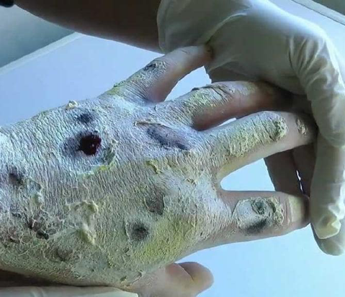
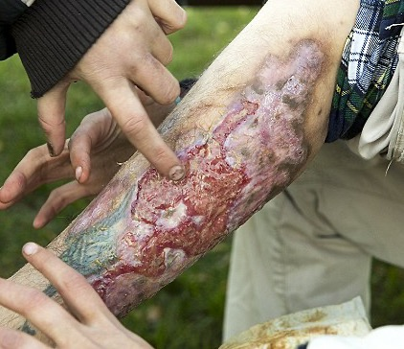
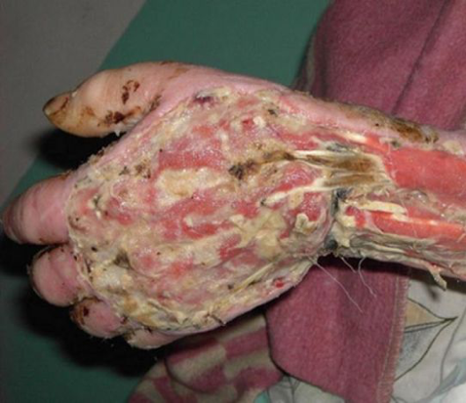
Crocodile

Slide 34
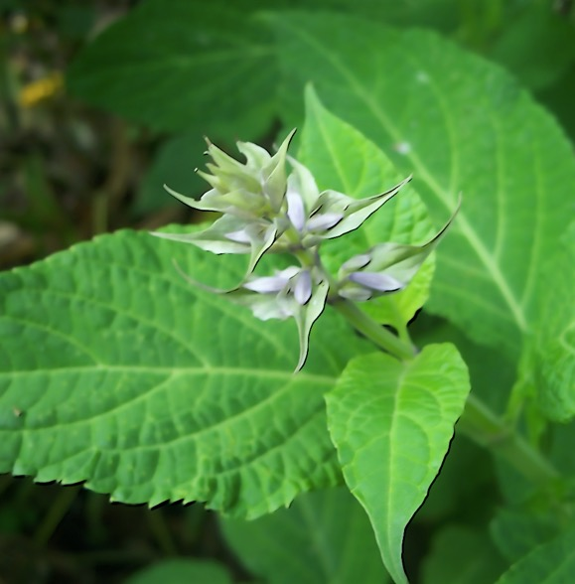
Salvia divinorum
Usage traditionnel Mazatèques
  Rites religieux de divination
Salvinorine-A psychotrope
  Agoniste opioïde kappa
Rires spontanés, bégaiements, effets visuels stroboscopiques, sens accru de la couleur ou texture, distorsion du temps et hallucinations visuelles

Slide 35
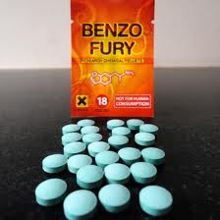
Benzo Fury
6- APB
ühenylethylamine entactogène
Inhibiteur de la recapture des monoamines
Agoniste puissant 5HT2B

